Slide 1

Accueil Sécurité :
Projet d’Enfouissement et Aménagement des lignes 60KV n°73/75 et 77/79 « ZAER-AGDAL » au niveau de la ville de RABAT

Slide 2
Mise en projet

Slide 3
Description du projet
Détails sur le client | Maîtrise d’ouvrage : Société Rabat Région Aménagement (SRRA) - Maitrise d’œuvre délégué : OFFICE NATIONAL DE L'ELECTRICITE ET DE L’EAU POTABLE (ONEE) - BE
Prestations prévues au contrat | Enfouissement et Aménagement des lignes 60KV n°73/75 ET 77/79 « ZAER-AGDAL » au niveau de la ville de RABAT : Etudes cadastrales Etude de conception (à la charge du fournisseur du câble souterrain) Etude de réalisation. Fournitures de : Câble souterrain et ses accessoires Câble aérien et ses accessoires Charpente et pylônes métalliques

Slide 4
Description du projet
Prestations prévues au contrat (Suite ) | Travaux : De génie civil; De tirage des câbles souterrains De montage et confection des boites de jonction pour câble souterrain et à FO De montage des pylônes et déroulage des câbles De dépose des lignes existantes Réceptions, Essais et mise en service des liaisons

Slide 5
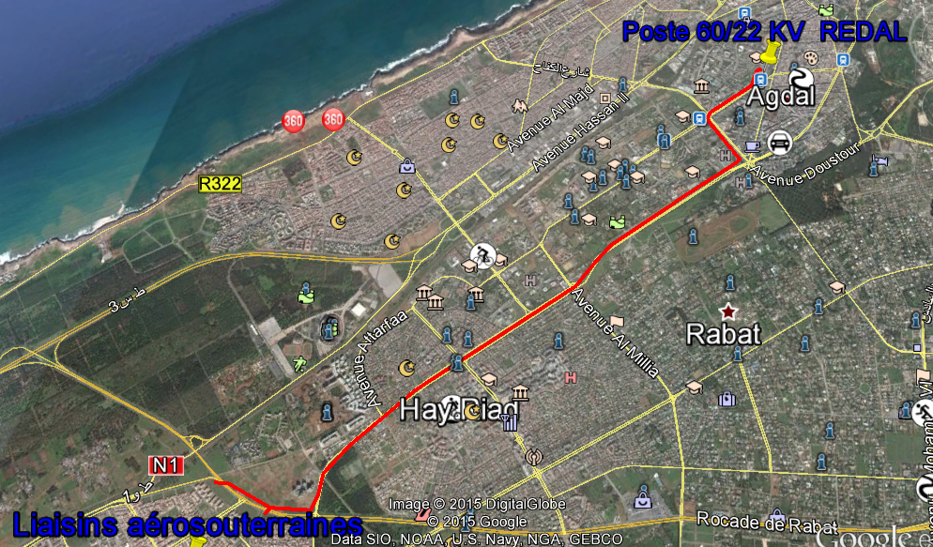
Description du projet : Plan de base, tracé
Liaisons souterraines
Ville de RABAT

Slide 6
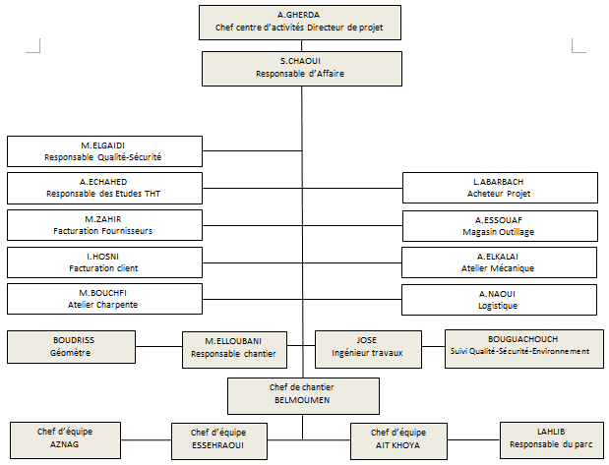
Cadre contractuel
Délais | Délai contractuel : 12 Mois à partir du 12/06/2015
Organigramme Interne

Slide 7
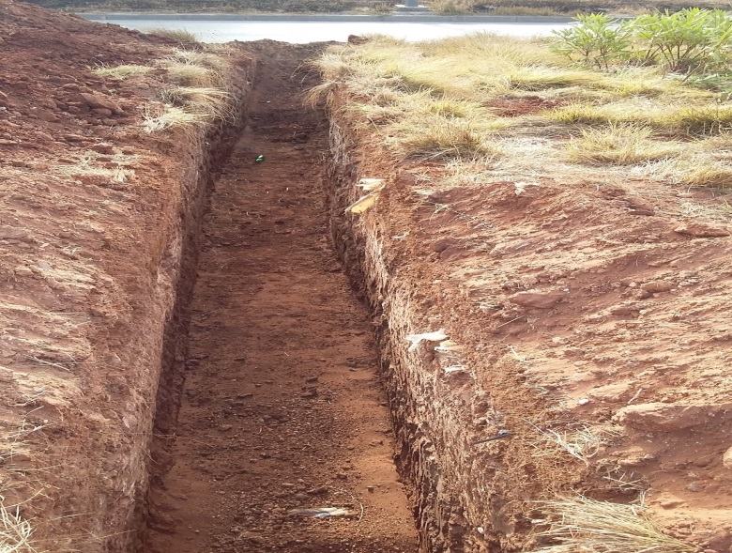
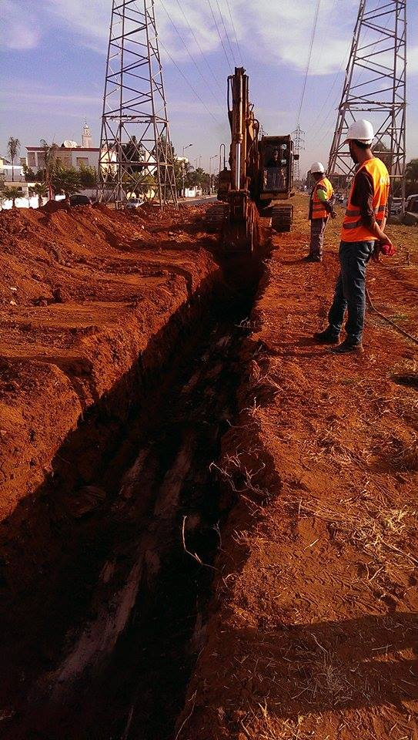
Les Travaux en Cours de réalisation
1. Ouverture de la tranchée:
l=1,25 m
H=,150 m

Slide 8
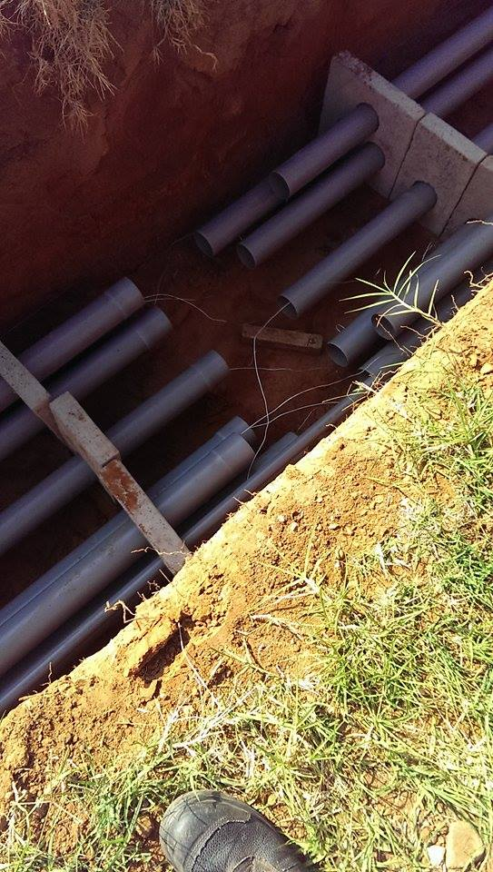
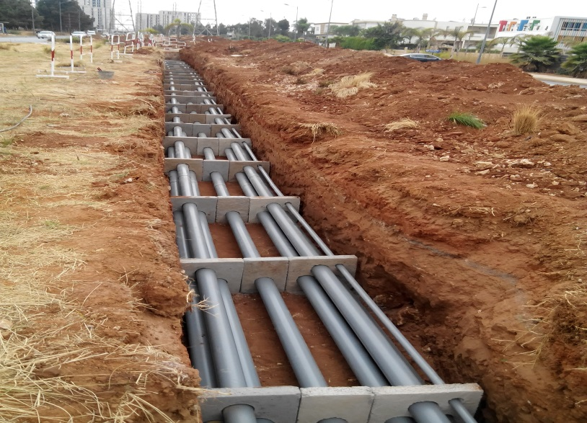
Les Travaux en Cours de réalisation
2. Pose des fourreaux en PVC :

Slide 9
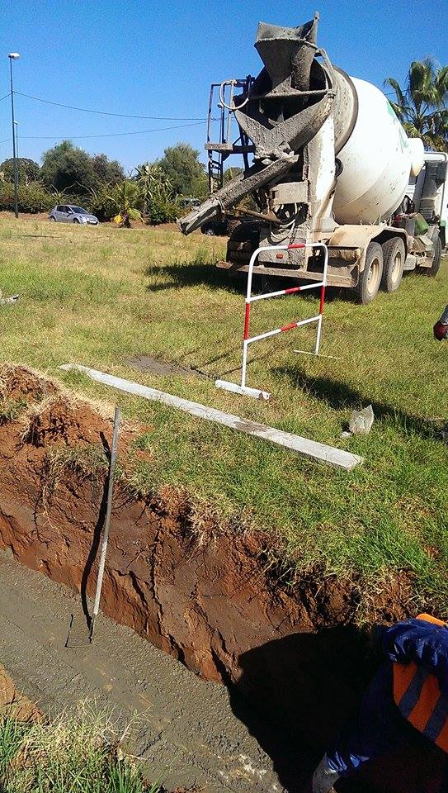
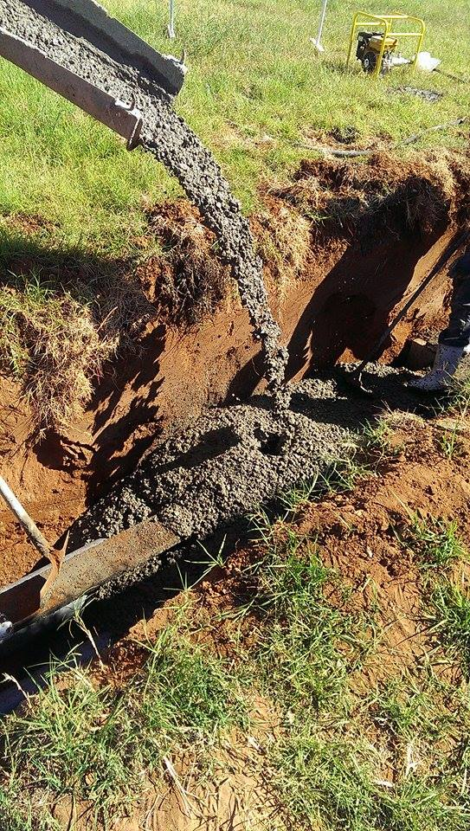
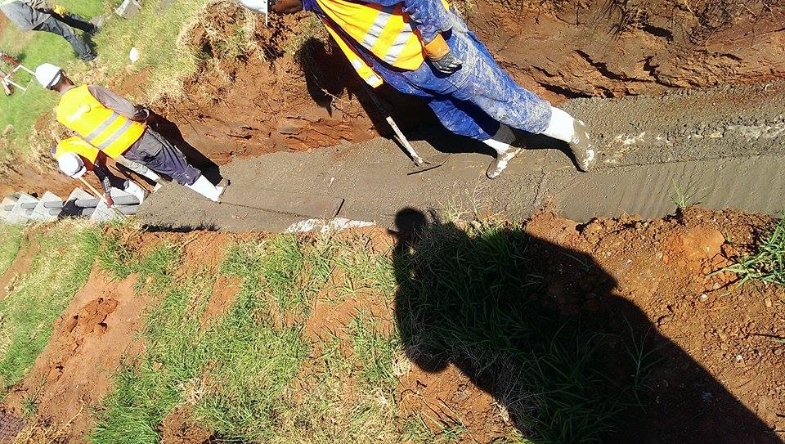
Les Travaux en Cours de réalisation
3. Coulage de béton:

Slide 10
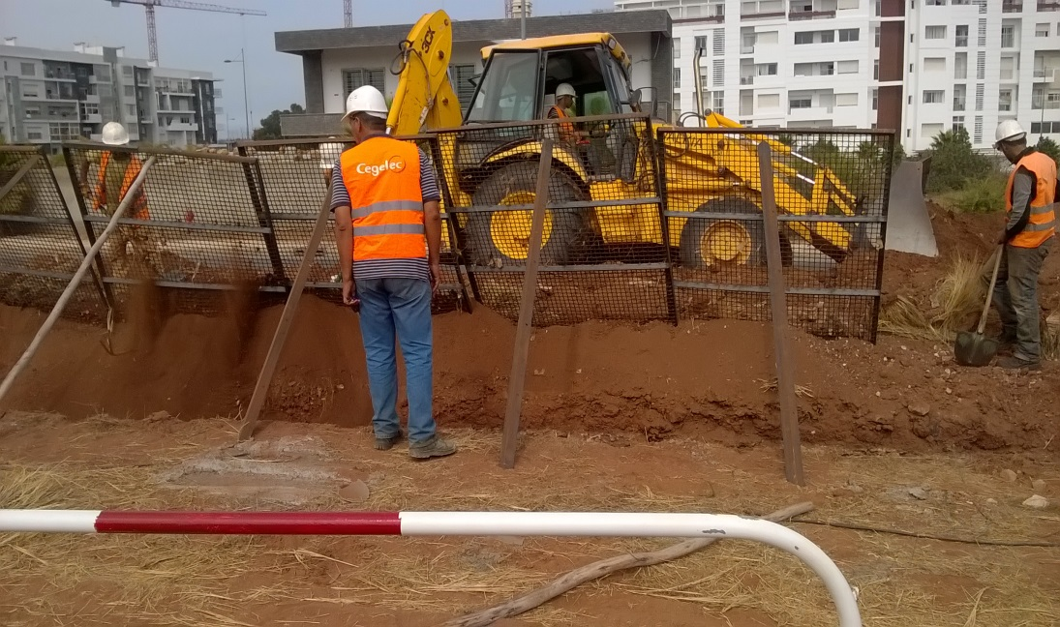
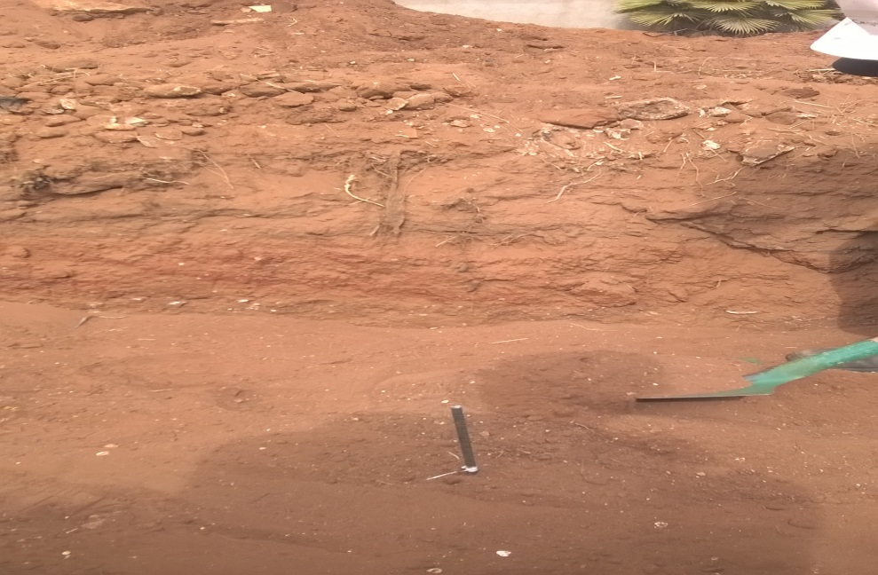
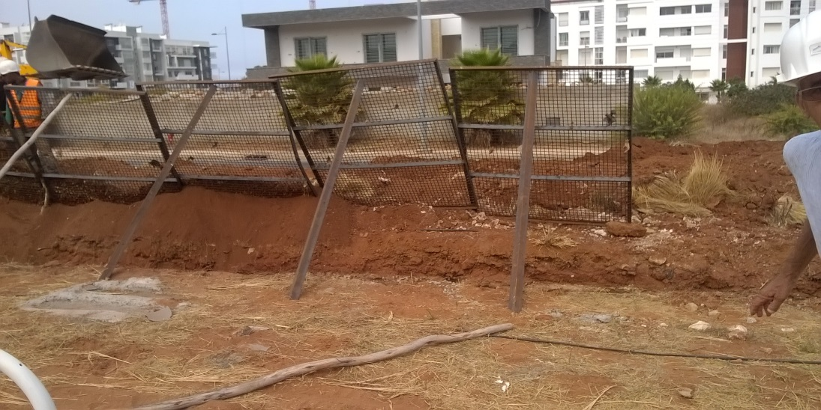
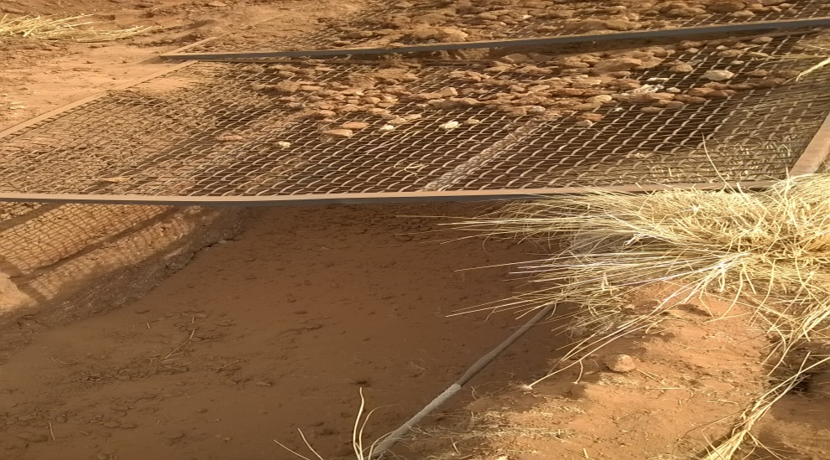
Les Phases de réalisation
4. Remblayage &Compactage

Slide 11
Sécurité :
Objectif majeur : 0 accident .

Slide 12
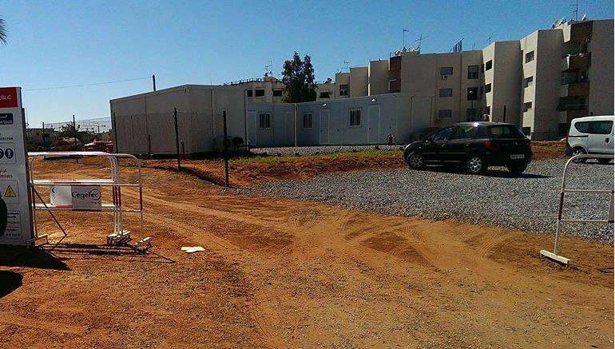
Consignes d’accès au Parc & au Chantier
Le Parc est muni d’un parking de stationnement où tout visiteur doit stationner son véhicule et d’une zone de stockage dont l’accès est réservé au personnel Cegelec.
Un accueil sécurité dans nos locaux est obligatoire pour tout visiteur devant se rendre au chantier
Une visite au chantier doit obligatoirement se faire avec un accompagnateur Cegelec .
Parking du Parc

Slide 13
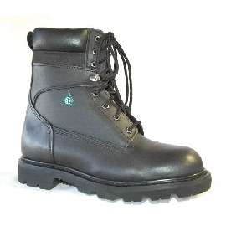
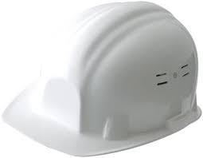
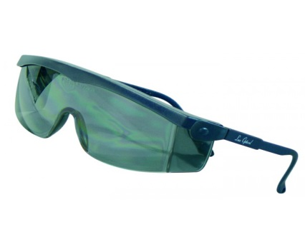
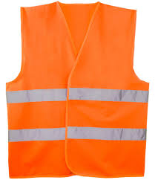
Accueil Sécurité
Port des EPI : Le port des Equipements de Protection Individuelle (EPI) est obligatoire pour et pendant la visite sur Chantier .
+
+
Bottes approuvés CSA
Casque de sécurité
Lunettes de sécurité
Gilet de haute visibilité

Slide 14
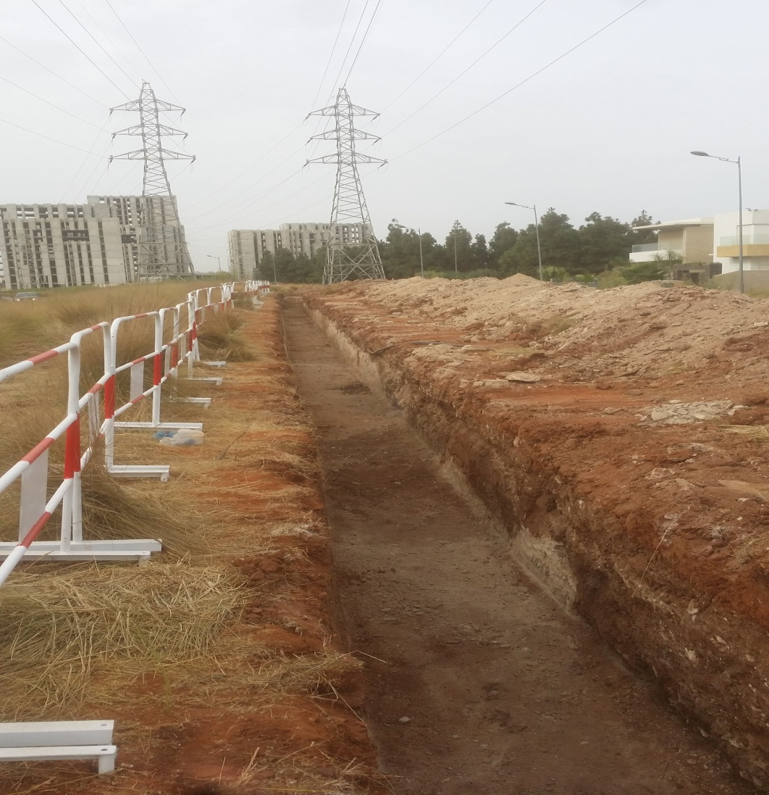
Accueil Sécurité
Les risques spécifiques du Chantier & mesure de prévention
Risques :
Risque de chute de personne dans la tranchée
Risque d’effondrement de la fouille pouvant également causé la chute de personne
Présence des pierres pouvant causés des chutes à certaines zones du chantier .
Mesures de prévention :
Installation des barrières de délimitation de la zone de travail .
Port des chaussures de sécurité

Slide 15
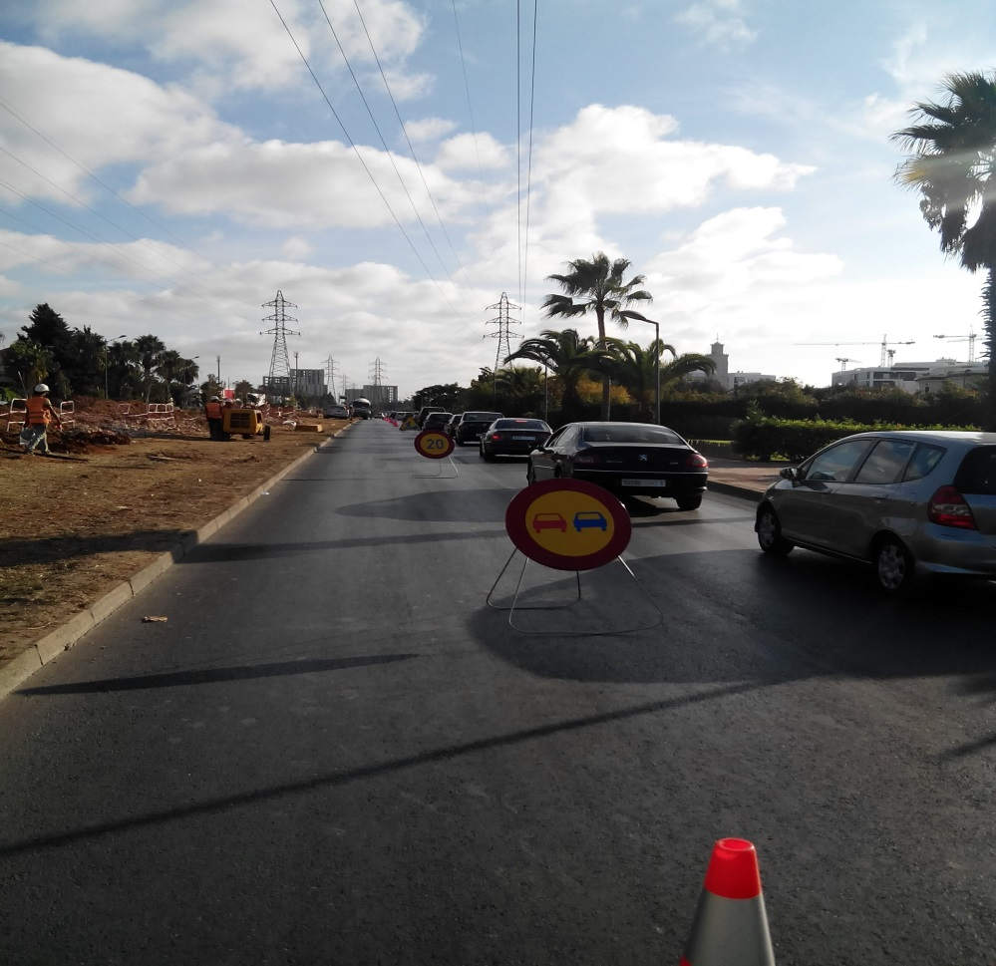
Accueil Sécurité
Les risques spécifiques du Chantier & mesure de prévention
Risques :
Risque routier : Chantier à proximité des voies routières de circulation d’automobile.
Mesures de prévention :
Installation des systèmes de circulation routière balisant la zone des travaux .
Sur un tronçon ou des traversées de voies routières à forte circulation faire toujours preuve de vigilance en demeurant sur les voies et passerelles désignées .

Slide 16
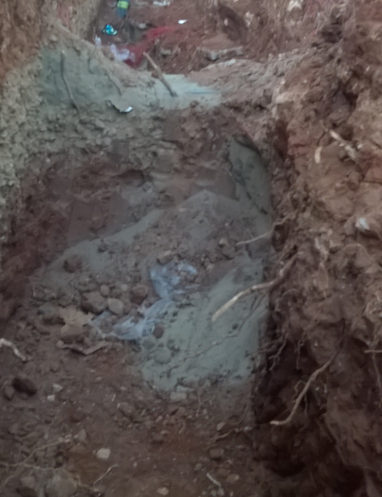
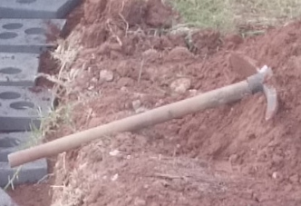
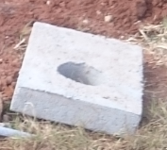
Accueil Sécurité
Les risques spécifiques du Chantier & mesure de prévention
Risques :
Présence d’autres lignes électriques souterraines.
Mesures de prévention :
Suivre à la lettre les instructions de l’accompagnateur Cegelec .
Risque:
Risque d’être heurté par certains accessoires ou outils de chantier (Tubes en PVC , échelles ,peignes de guidage…) pendant Les différentes manutentions .
Mesures de prévention :
Toujours être en état d’alerte dans nos mouvements sur chantier .

Slide 17





Accueil Sécurité
Bonne pratique & Attitudes à adopter au parc & chantier:
Même si l’accompagnateur Cegelec a reçu une intégration complète des dangers sur chantier vous devez être alerte à toute situation dangereuse .
Si vous êtes témoin d’un incident ou d’un danger en matière de santé, de sécurité ou d’environnement sur le chantier, vous devez en informer le personnel Cegelec , le plus tôt possible pour évaluer la situation et prendre des mesures correctives afin d’y remédier le cas échéant.
Si vous prenez des médicaments avec ou sans ordonnance pouvant causé des malaises veuillez en aviser votre accompagnateur Cegelec , afin de prévenir les risques de chute.
Il est strictement interdit de fumer dans les locaux du Parc : Respecter les droits des non-fumeurs.
Il est strictement interdit à tout visiteur d’entreprendre du travail sur le chantier ou opérer de la machinerie .

Slide 18

Conclusion
Chez Cegelec nous poursuivons des efforts vers une culture et une vision de 0 incident ou accident.
Notre but est d’assurer que tous ceux qui quittent les lieux rentrent en sécurité et en santé tous les jours .
La contribution de tous est vitale pour s’assurer que nos opérations sont menées en priorisant la sécurité.

Slide 19
Merci Pour Votre Attention

